Slide 1


Information Delivery Specification

Slide 2
buildingSMART
Focus op Interoperabiliteit & Open Standaarden

Slide 3







USE CONSISTENT TERMS
ENSURE IFC
QUALITY
SPECIFY
INFORMATION
REQUIREMENTS
CREATE
INFORMATION
CHECK DATA
STRUCTURE
DATA
USE CASES
BEST¨PRACTICES
SHARE
DATA
REPORT
ISSUES
COMMUNICATE
© buildingSMART International, CC BY-ND 4.0.

Slide 4

BIMcert Handbook
Referentiewerk rond buildingSMART en OpenBIM
Webversie:
https://openbim-knowledgebase.org/en/docs/bimcert-manual-2024/
PDF-versie:
https://www.buildingsmart.co.at/downloads/

Slide 5



Introductie IDS
© buildingSMART International – IDS User Manual (GitHub), CC BY-ND 4.0.
https://github.com/buildingSMART/IDS/tree/development/Documentation/UserManual

Slide 6
Information Delivery Specification (IDS)
buildingSMART-standaard voor het definiëren van informatie-eisen in een computerinterpreteerbare vorm.
Het maakt automatische controles van IFC-modellen mogelijk, wat de kwaliteitsbewaking en de betrouwbaarheid van gegevens verhoogt. IDS ondersteunt ook een efficiënte levering van de data door verwachtingen vast te leggen en duidelijke richtlijnen te geven over wat moet worden uitgewisseld.
Een gebruiker van IDS kan specificeren hoe objecten, classificaties, materialen, eigenschappen en zelfs waarden moeten worden aangeleverd in een IFC-model.

Slide 7
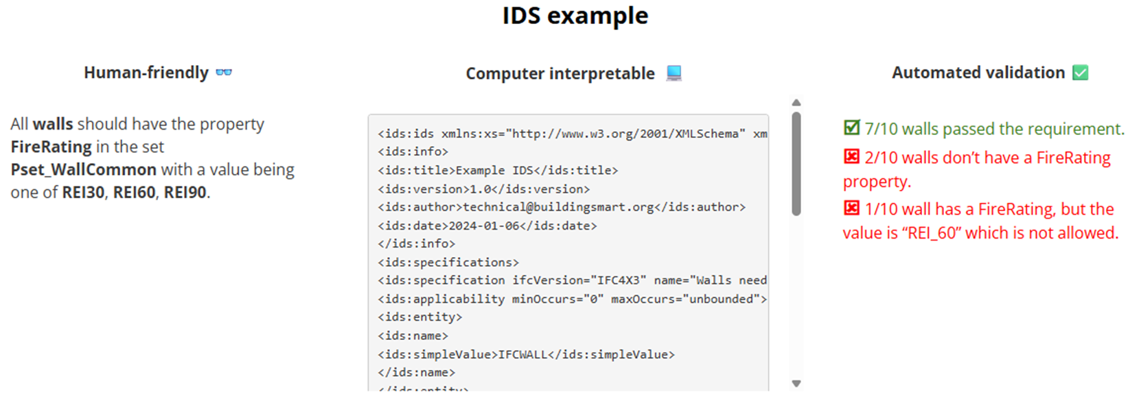
IDS voorbeeld
© buildingSMART International, CC BY-ND 4.0.

Slide 8

IDS en IFC
IDS is strikt gekoppeld aan het IFC-dataschema.
Het maakt een eenduidige interpretatie en automatische controles mogelijk, waarbij alle controlerende software identieke resultaten oplevert.
Ondersteunde IFC schema’s:
IFC4X3_ADD2
IFC4
IFC2X3

Slide 9
Doel IDS
De IDS-specificatie heeft twee kerntaken
het vastleggen van afspraken
het controleren van naleving
Er wordt aanbevolen om met een IDS te beginnen vóórdat de dataproductie start, dit zorgt voor duidelijke richtlijnen voor de dataproductie, waardoor verkeerde invoer wordt voorkomen.
SPECIFYING
CHECKING

Slide 10
Doel IDS
IDS is beperkt tot alfanumerieke informatie:
Waarden van eigenschappen
Hoeveelheden
Classificaties
Materialen
Relaties
maar het dekt geen geometrische aspecten
Notes:
Specificeren en controleren
Geen effectieve inhoudcontrole

Slide 11
Waarvoor dient IDS niet
het detecteren van clashes, zoals botsingen tussen balken en leidingen
het controleren van geometrische afstanden, zoals wanden die minimaal 3 m van de perceelgrens moeten liggen
het uitvoeren van berekeningen of aggregaties, zoals het bepalen of de totale kantooroppervlakte groter is dan 300 m²
het afdwingen van uniciteit over meerdere objecten heen, zoals unieke namen voor alle deurtypes
het beoordelen van prestaties of softwaregedrag, zoals laadtijden van modellen
het valideren van externe of gekoppelde data, zoals tekeningen en revisies in een CDE
het controleren of een model overeenkomt met de as-built toestand van de uitvoering

Slide 12

IDS <> bSDD
Beiden bedoeld om afspraken over datacontent vast te leggen.
De bSDD kan gezien worden als een gedeelde bibliotheek van eigenschappen die kunnen worden toegepast bij het opstellen van een IDS. Dankzij deze synergie stimuleren we het gebruik van consistente termen binnen de hele sector.

Slide 13
IDS <> ISO 19650
5.2.1 Establish the appointing party’s exchange information requirements
5.4.3 Establish the lead appointed party’s exchange information requirements
5.6.3 Undertake quality assurance check
5.6.4 Review information and approve for sharing
5.6.5 Information model review
5.7.2 Review and authorize the information model
5.7.4 Review and accept the information model
SPECIFYING
CHECKING

Slide 14


IDS <> BIMids
BIMids is een praktisch platform en community-initiatief dat IDS bruikbaar maakt voor de sector.
biedt ondersteuning en input voor het zelf opstellen van IDS’en
downloaden van IDS bestanden op basis van geselecteerde filters
Niet alles beschreven binnen de BIMids kan worden gespecifieerd of gecontroleerd d.m.v. IDS
Beperkt tot Alfanumerieke informatie o.b.v. Klasse en type IFC

Slide 15
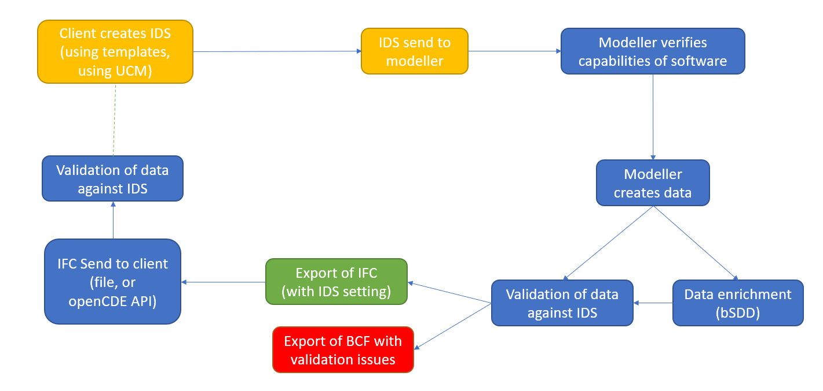
IDS proces

Slide 16


IDS software
Betalend (trail mogelijk) Gratis starter versie
Specifying
IDS Maker (BIM vision)
BIMcollab Nexus
usBIM.IDS editor (ACCA)
IDS editor (Solibri)
IDS Learn
IDSedit – ISD Spec Editor
…
Checking
IDS Checker (BIM vision)
BIMcollab Zoom
usBIM.IDS validator (ACCA)
Solibri Office
Bonsai BIM
Qonic
…

Slide 17
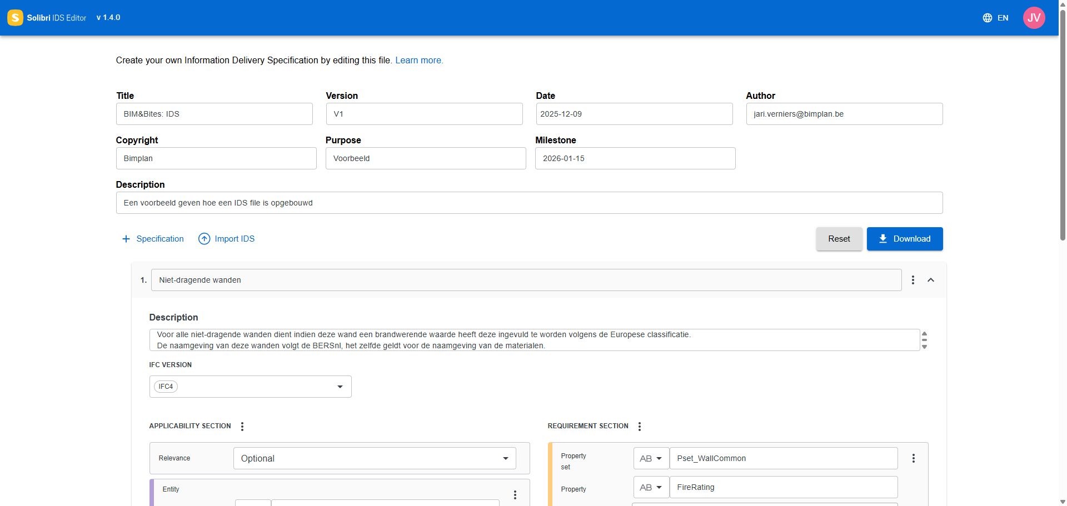

Slide 18
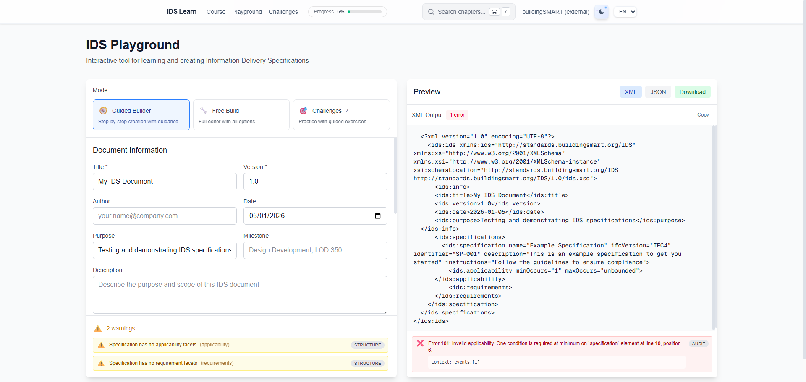

Slide 19
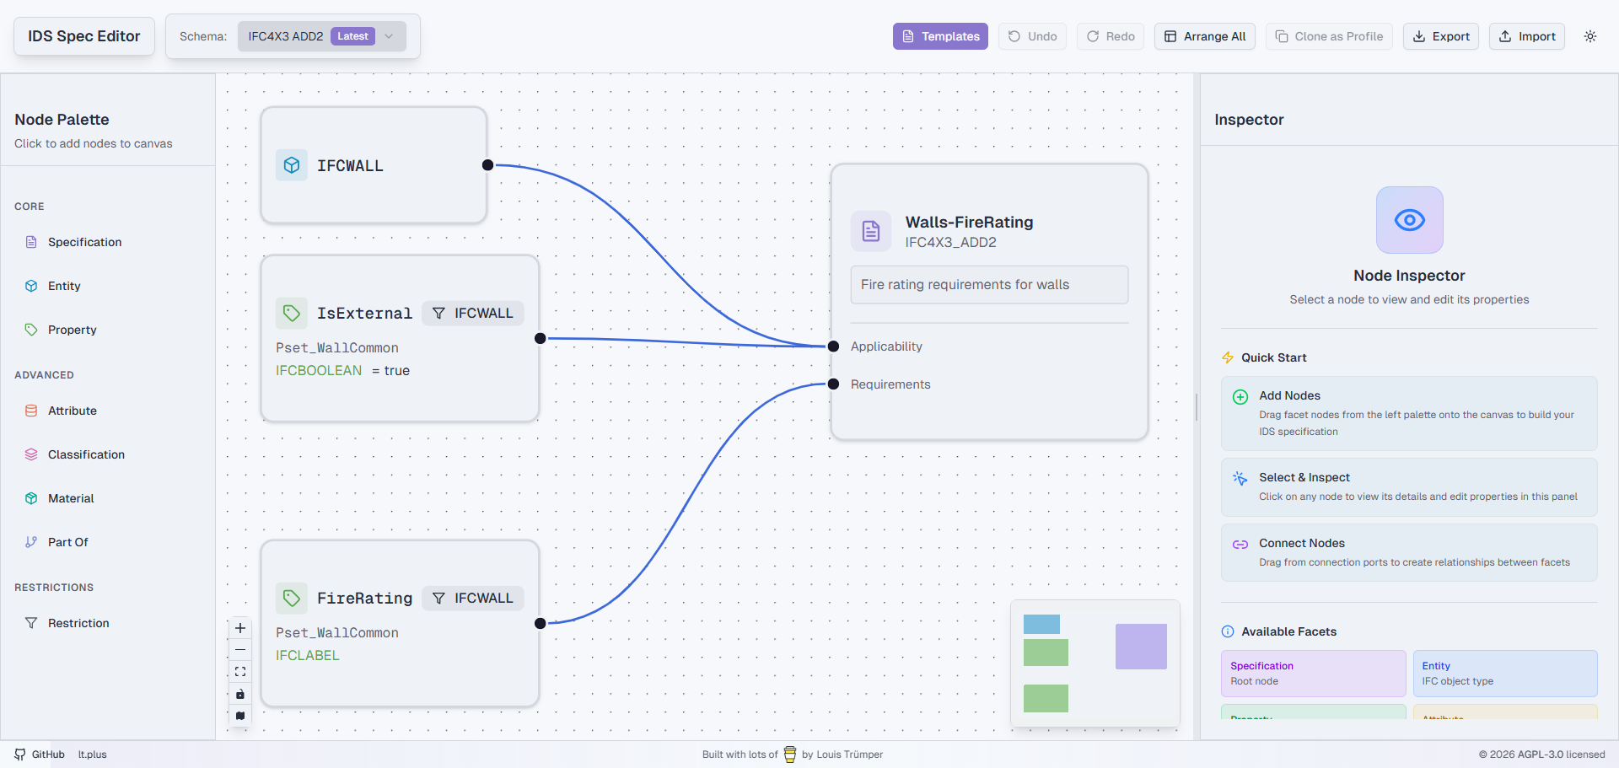

Slide 20
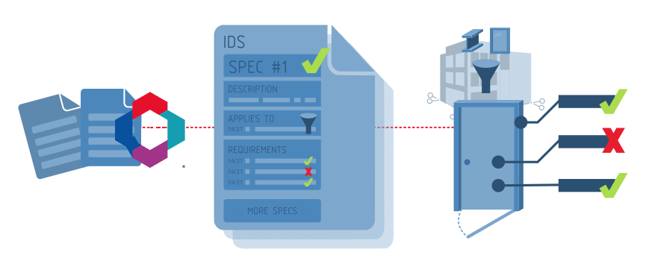
IDS Structure
Human readable
Elk IDS-bestand kan worden beschreven met metadata en kan één of meerdere specifications bevatten.
Machine readable
© buildingSMART International – IDS User Manual (GitHub), CC BY-ND 4.0.

Slide 21
IDS Structure | Specification metadata
Dient om het doel, de intenties en het nut van deze Specifications te beschrijven voor de ontvangers van de IDS:
waarom informatie nodig is
wie er baat bij heeft
wanneer deze zal worden gebruikt,
Dit helpt om ervoor te zorgen dat de vereisten effectief worden nageleefd.

Slide 22
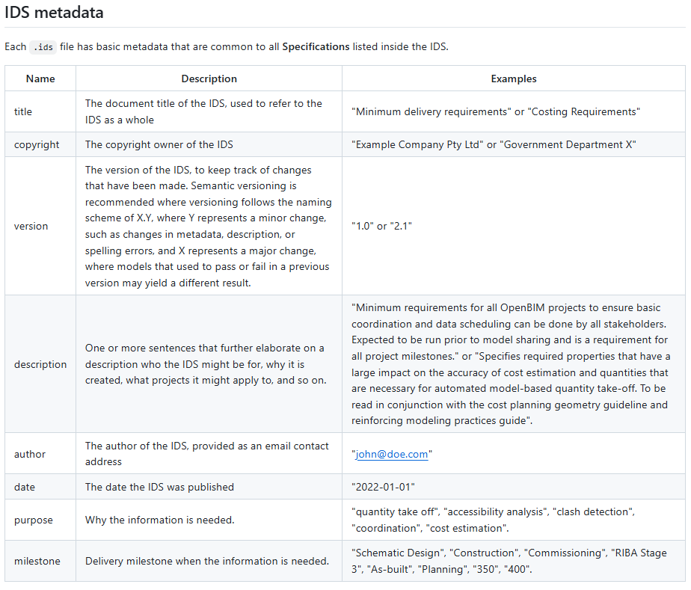

Slide 23
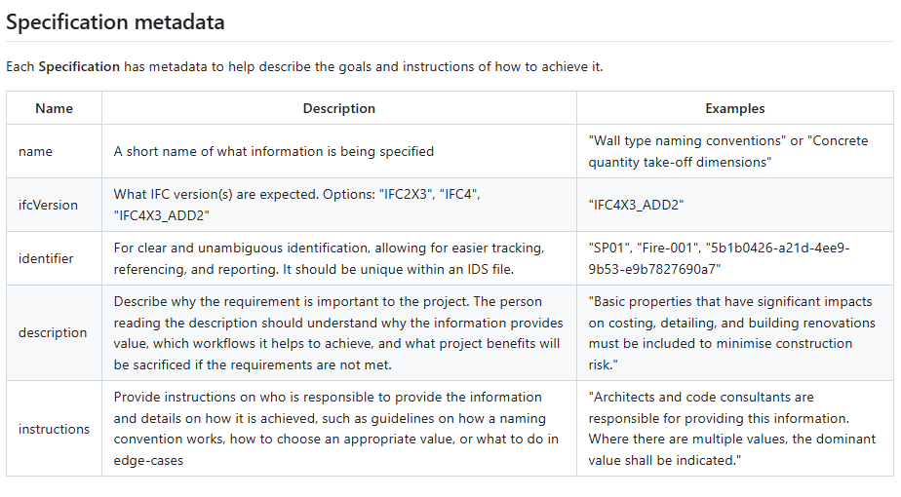
© buildingSMART International – IDS User Manual (GitHub), CC BY-ND 4.0.

Slide 24

IDS Structure | Specifications
Specifications bestaan uit twee delen:
Applicability | beschrijft op welke elementen de specificatie van toepassing is. Identificeert de subset van het model waarop we de Specification willen toepassen. Deze subset kan worden bepaald via de beschikbare facets, zoals entity (bijv. wanden, ramen), classification en andere.
Requirements | geeft aan wat deze elementen wel of niet zouden moeten hebben. Beschrijven welke informatie vereist is voor de subset die in de Applicability is vastgesteld, zoals verplichte eigenschappen of materialen.

Slide 25
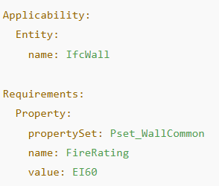
IDS Structure | Facets
Applicability en Requirements worden beschreven met behulp verzameling Facets.
Een Facet beschrijft het “aspect” waarop de specificaties van toepassing zijn en legt de vereisten vast met behulp van vaste Facet Parameters, zodat computers precies kunnen begrijpen welke informatie wordt bedoeld.
Facet Parameters
Facets

Slide 26
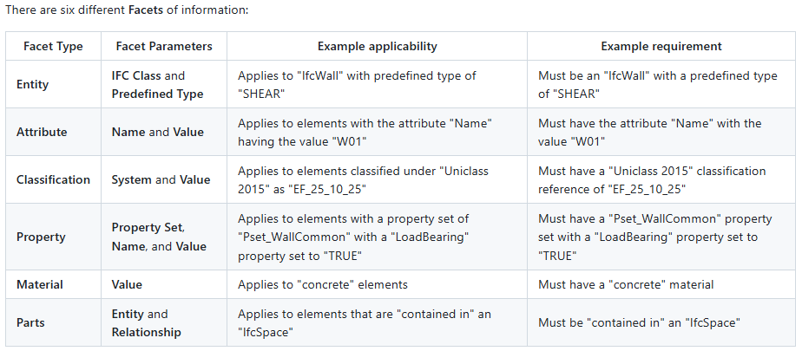
beschrijft het de informatie die wordt gebruikt om de relevante delen van het model te identificeren.
© buildingSMART International – IDS User Manual (GitHub), CC BY-ND 4.0.
beschrijft het de informatiebeperkingen waaraan de betreffende modelelementen moeten voldoen om te voldoen aan de Specification.

Slide 28
IDS Structure | Facets - Parts
Deze facet identificeert objecten die deel uitmaken van een ander object (applicability), of vereist dat zij hier deel van uitmaken (requirement), met name dus de relaties.
IFCRELAGGREGATES beschrijft hoe meerdere kleinere subobjecten kunnen worden samengevoegd tot één groter object.
IFCRELASSIGNSTOGROUP beschrijft hoe meerdere objecten kunnen worden gegroepeerd in een verzameling voor eender welke use case.
IFCRELCONTAINEDINSPATIALSTRUCTURE beschrijft hoe objecten zich in een bepaalde locatie bevinden.
IFCRELNESTS beschrijft hoe een fysiek object genest kan zijn in een groter hostobject. Wanneer het hostobject verplaatst wordt, verplaatsen de geneste objecten mee.
IFCRELVOIDSELEMENT beschrijft hoe een opening (void) deel uitmaakt van een element.
IFCRELFILLSELEMENT beschrijft hoe een element een opening opvult en daardoor deel uitmaakt van die opening.
Notes:
Deze relaties worden meestal gelegd vanuit de Native modelleersoftware
Voorbeeld IFCRELASSIGNSTOGROUP is het behoren tot een MEP systeem

Slide 29
IDS Structure | Facet parameters
Facet Parameter wordt gespecificeerd op basis van Simple Value of Complex Restriction.
Simple Value
Tekst
Getal
Boolean (TRUE / FALSE)
Complex Restriction
Opsomming [Enumeration]
Patroon [Pattern]
Bereik [Bounds]
Lengte

Slide 30
IDS Structure | Complex Restrictions
een lijst met geldige waarden
een bereik van getallen
een tekstpatroon opgeven
Bijvoorbeeld: om te specificeren dat een brandwerendheidseigenschap uitsluitend één van de volgende waarden mag hebben: “REI30”, “REI60” of “REI120”.

Slide 31
IDS Structure | Complex Restrictions
een lijst met geldige waarden
een bereik van getallen
een tekstpatroon opgeven
Bijvoorbeeld: om te specificeren dat naamgeving moet voldoen aan de BERSnl.
RegexOne - Regex Generator
- AI (Chat GPT, Copilot, …)

Slide 32
IDS Structure | Cardinality
Cardinality is zowel in te stellen binnen de Applicability als de Requirements met één van onderstaande waardes:
required
optional
prohibed
Notes:
Cardinality geeft aan of een facet (eigenschap, relatie of object) moet, mag of niet mag voorkomen binnen de scope van een IDS-regel (applicability of requirement).
Cardinality bepaalt of iets verplicht, optioneel, meervoudig of verboden is.

Slide 33
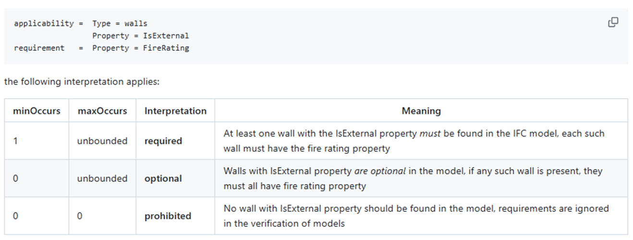
IDS Structure | Cardinality
Applicability
© buildingSMART International – IDS User Manual (GitHub), CC BY-ND 4.0.
Minimaal één object volgens de bepaalde applicability moet bestaan
Bijvoorbeeld: er moet één referentie-object aanwezig zijn dat het nulpunt definieert.
Notes:
Verschillende per software: Solibri geeft een non-conformiteit, terwijl Blender aangeeft dit te hebben overgeslaan.

Slide 34
IDS Structure | Cardinality
Applicability
© buildingSMART International – IDS User Manual (GitHub), CC BY-ND 4.0.
Een object volgens de bepaalde applicability mag bestaan
Bijvoorbeeld: IfcGrid mag aanwezig zijn in het model, maar is niet verplicht.

Slide 35
IDS Structure | Cardinality
Applicability
© buildingSMART International – IDS User Manual (GitHub), CC BY-ND 4.0.
Een object volgens de bepaalde applicability mag niet bestaan
Bijvoorbeeld: IfcBuildingElementProxy.Notdefined-objecten niet toegelaten in het model.

Slide 36
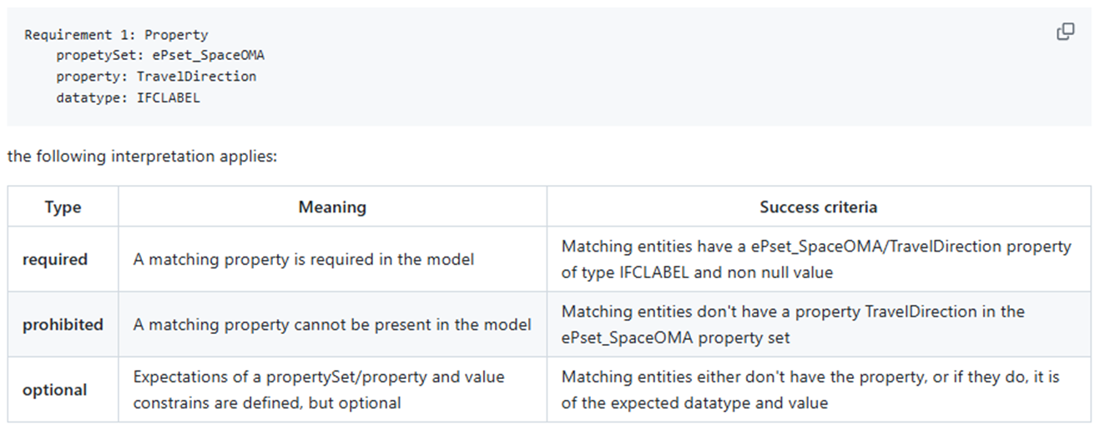
IDS Structure | Cardinality
Requirements
© buildingSMART International – IDS User Manual (GitHub), CC BY-ND 4.0.
Eigenschap moet ingevuld zijn volgens de requirement
Bijvoorbeeld: Elk IfcWall-element moet een PredefinedType hebben

Slide 37
IDS Structure | Cardinality
Requirements
© buildingSMART International – IDS User Manual (GitHub), CC BY-ND 4.0.
Eigenschap mag niet ingevuld zijn volgens de requirement
Bijvoorbeeld: Een architectuurmodel mag geen IfcWall-elementen bevatten met LoadBearing = TRUE

Slide 38
IDS Structure | Cardinality
Requirements
© buildingSMART International – IDS User Manual (GitHub), CC BY-ND 4.0.
Eigenschap mag leeg zijn, indien ingevuld is dit volgens de requirement
Bijvoorbeeld: Een IfcWall mag een FireRating property hebben.

Slide 39
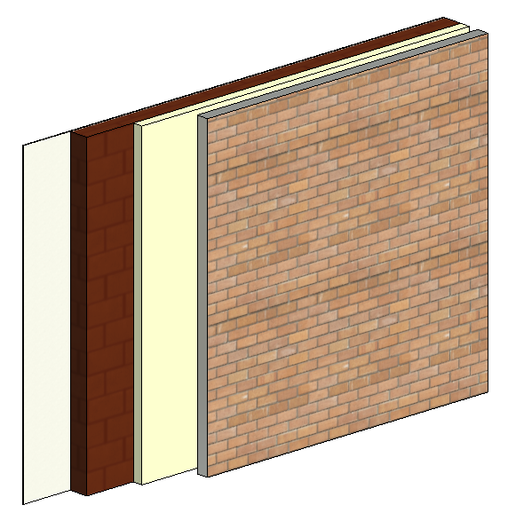
Voorbeeld
Voor alle niet-dragende wanden dient indien deze wand een brandwerende waarde heeft deze ingevuld te worden volgens de Europese classificatie.
De naamgeving van deze wanden volgt de BERSnl, het zelfde geldt voor de naamgeving van de materialen.

Slide 40
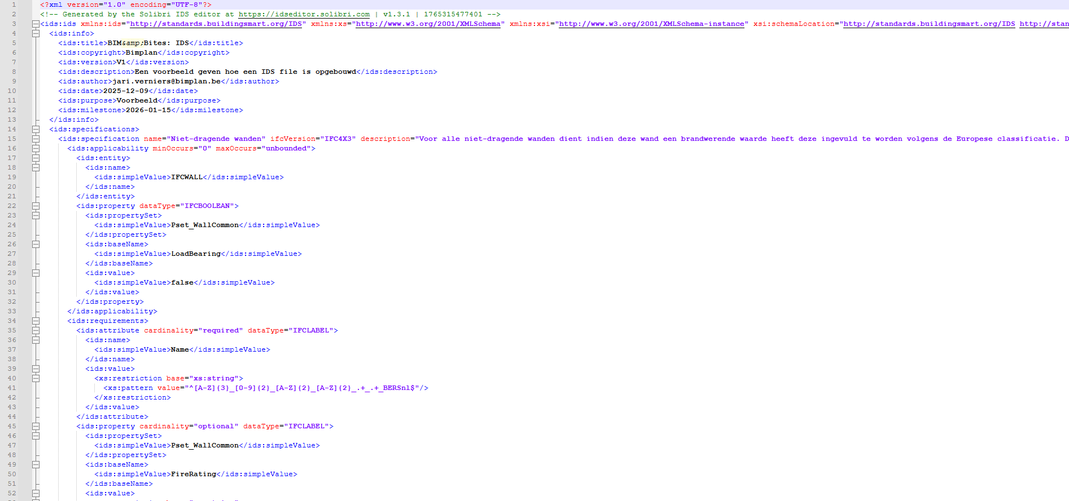
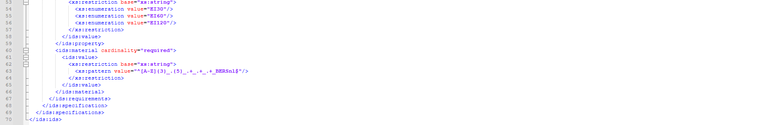

Slide 41
Voorbeeld
Voor alle niet-dragende wanden dient indien deze wand een brandwerende waarde heeft deze ingevuld te worden volgens de Europese classificatie.
De naamgeving van deze wanden volgt de BERSnl, het zelfde geldt voor de naamgeving van de materialen.
Specification

Slide 42
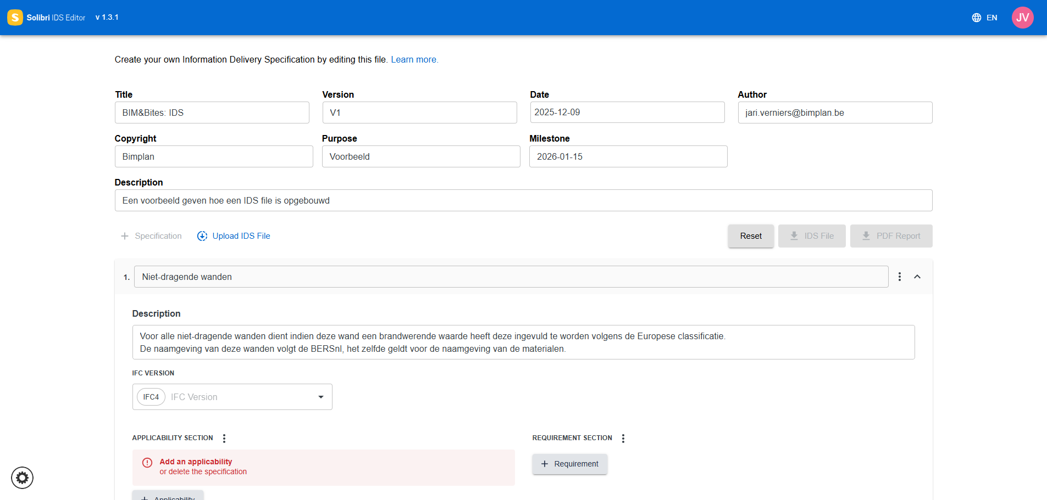

Slide 43
IDS metadata

Slide 44
Specification

Slide 45
Specification metadata

Slide 46
Voorbeeld
Specification applicability
Voor alle niet-dragende wanden dient indien deze wand een brandwerende waarde heeft deze ingevuld te worden volgens de Europese classificatie.
De naamgeving van deze wanden volgt de BERSnl, het zelfde geldt voor de naamgeving van de materialen.

Slide 47
Voorbeeld
Specification applicability
Facet = Entity
Voor alle niet-dragende wanden dient indien deze wand een brandwerende waarde heeft deze ingevuld te worden volgens de Europese classificatie.
De naamgeving van deze wanden volgt de BERSnl, het zelfde geldt voor de naamgeving van de materialen.

Slide 48
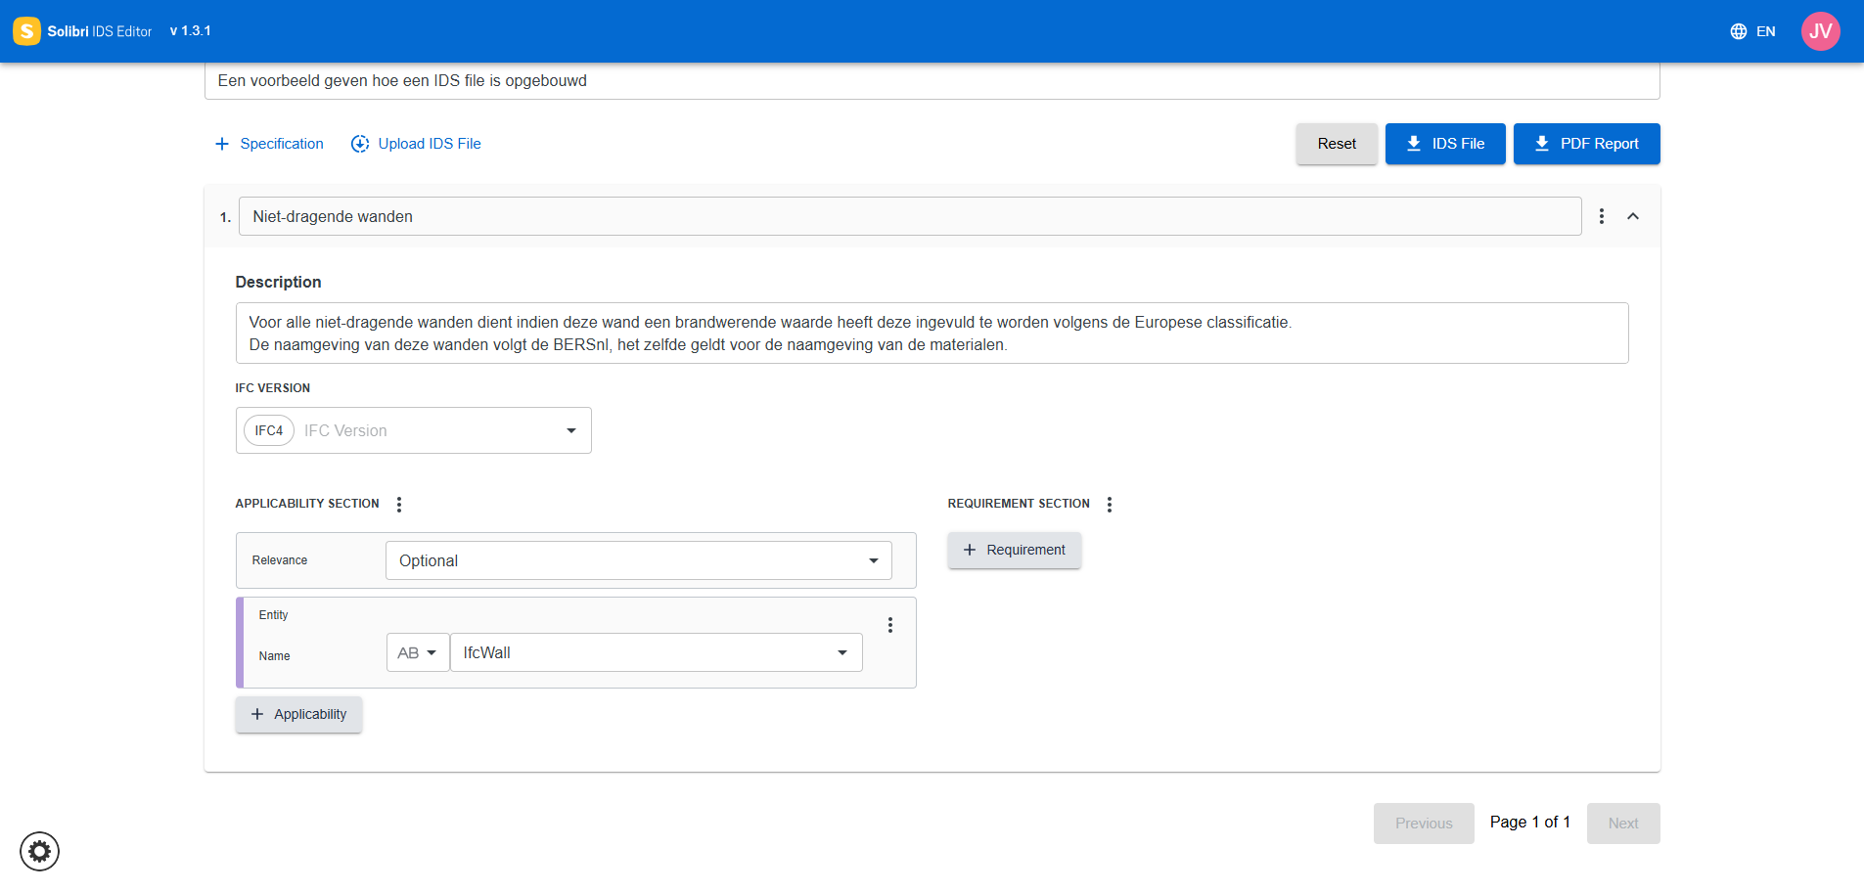

Slide 49
Voorbeeld
Specification applicability
Facet = Property
Voor alle niet-dragende wanden dient indien deze wand een brandwerende waarde heeft deze ingevuld te worden volgens de Europese classificatie.
De naamgeving van deze wanden volgt de BERSnl, het zelfde geldt voor de naamgeving van de materialen.

Slide 50
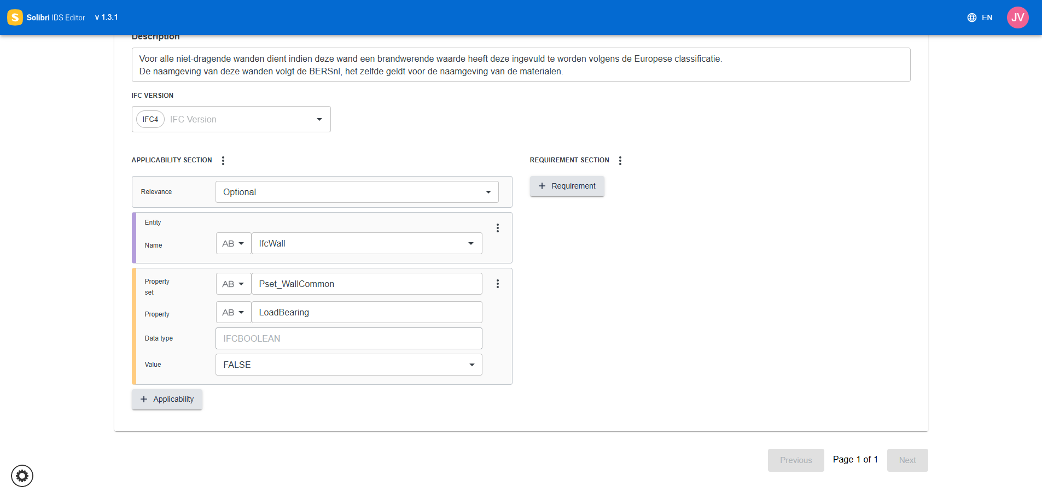

Slide 51
Specification applicability

Slide 52
Applicability Facets

Slide 53
Applicability Facet parameter
Applicability Facet parameters

Slide 54
Voorbeeld
Specification requirement
Voor alle niet-dragende wanden dient indien deze wand een brandwerende waarde heeft deze ingevuld te worden volgens de Europese classificatie.
De naamgeving van deze wanden volgt de BERSnl, het zelfde geldt voor de naamgeving van de materialen.
Specification requirement

Slide 55
Voorbeeld
Specification requirement
Facet = Property
Voor alle niet-dragende wanden dient indien deze wand een brandwerende waarde heeft deze ingevuld te worden volgens de Europese classificatie.
De naamgeving van deze wanden volgt de BERSnl, het zelfde geldt voor de naamgeving van de materialen.

Slide 56
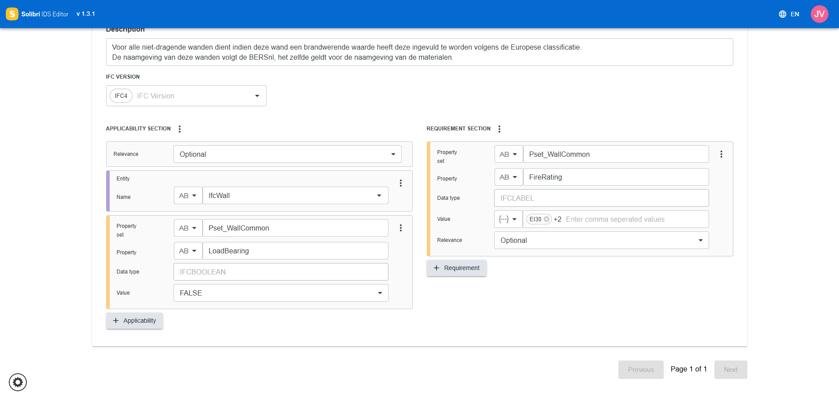

Slide 57
Voorbeeld
Voor alle niet-dragende wanden dient indien deze wand een brandwerende waarde heeft deze ingevuld te worden volgens de Europese classificatie.
De naamgeving van deze wanden volgt de BERSnl, het zelfde geldt voor de naamgeving van de materialen.
Specification requirement
Facet = Attribute

Slide 58
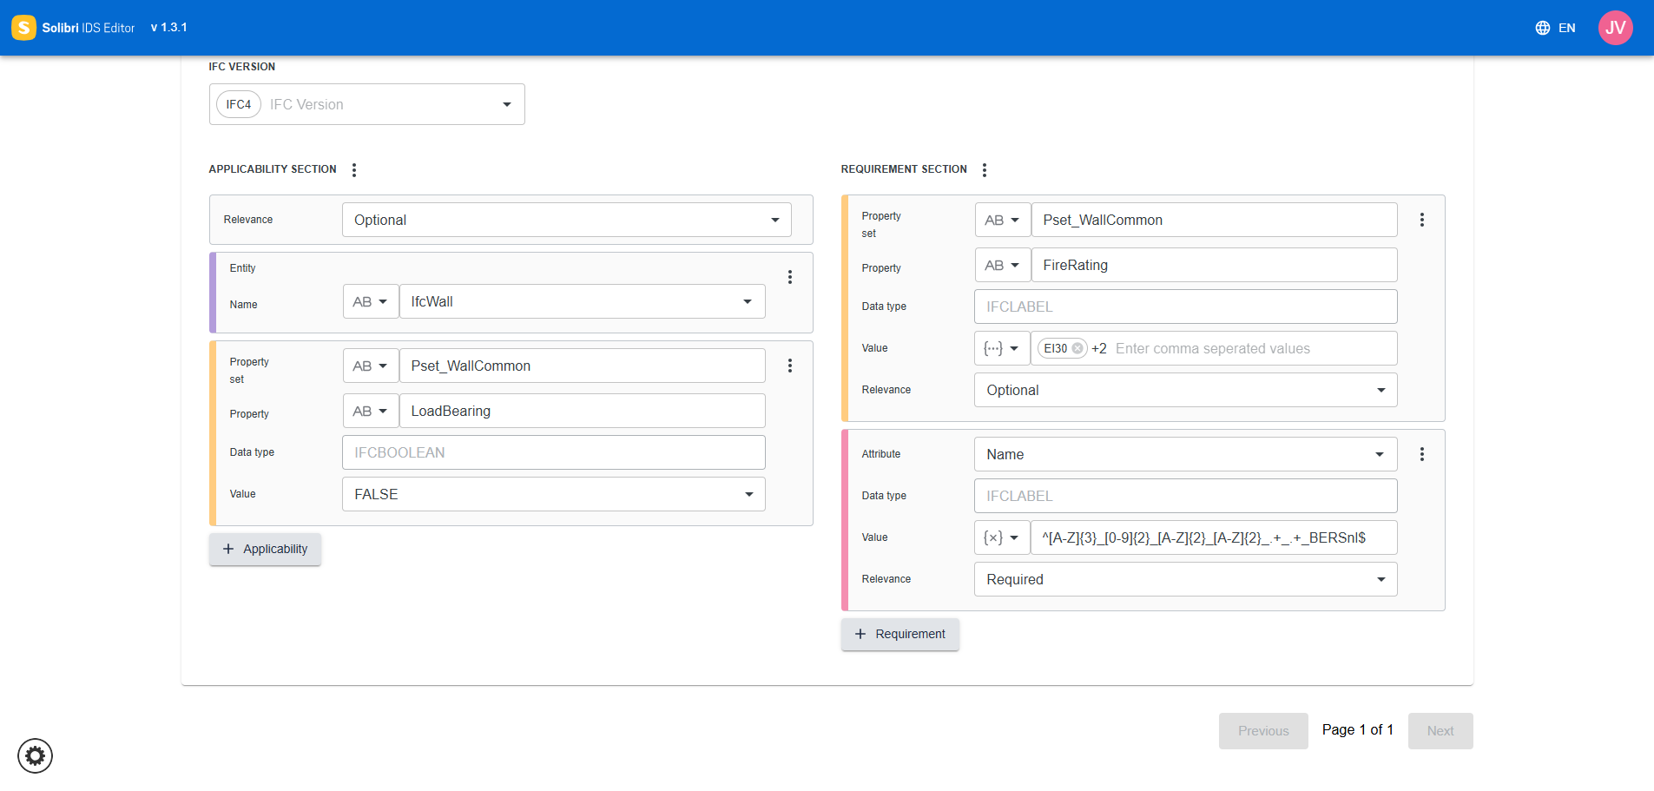

Slide 59
Voorbeeld
Voor alle niet-dragende wanden dient indien deze wand een brandwerende waarde heeft deze ingevuld te worden volgens de Europese classificatie.
De naamgeving van deze wanden volgt de BERSnl, het zelfde geldt voor de naamgeving van de materialen.
Specification requirement
Facet = Material

Slide 60
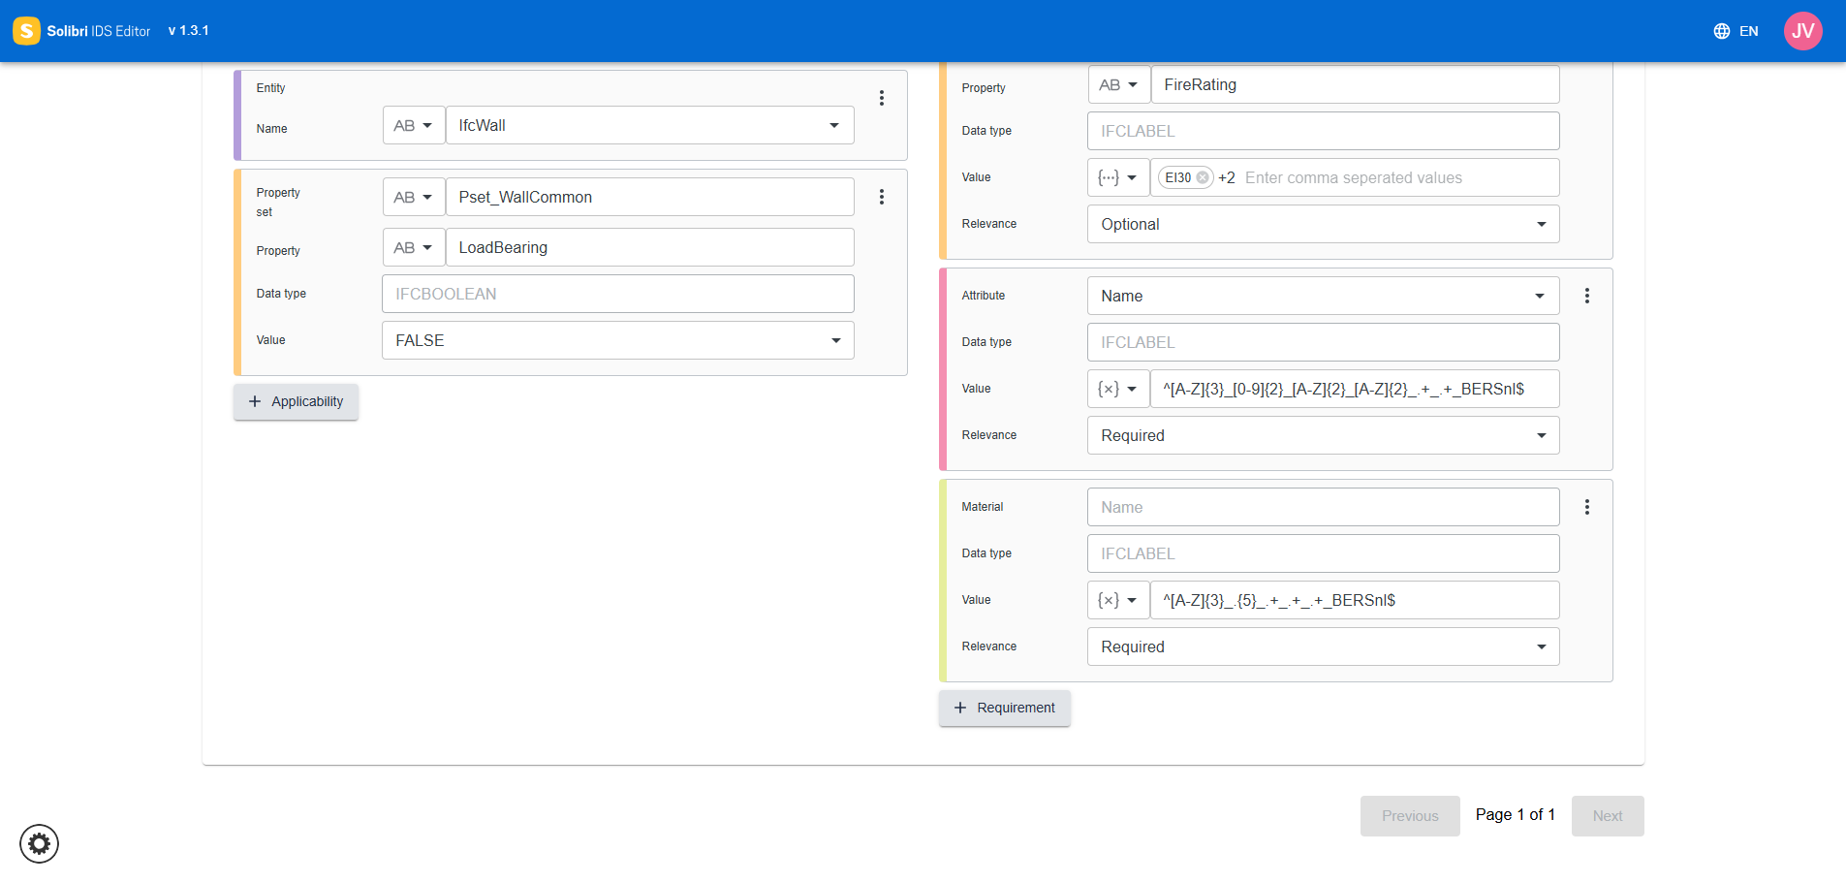

Slide 61
Specification Requirements

Slide 62
Requirement Facets

Slide 63
Voorbeeld 1
Specification requirement
Facet = Enity
Facet parameter = Predefined type
Complex restriction = ELEMENTEDWALL; MOVABLE; …
Voor alle niet-dragende wanden dient de predefined type steeds de correct worden gedefinieerd volgens het IFC 4x3 schema.
Indien de er een brandwerende waarde volgt dit de Europese classificatie die wordt gebruikt om de brandwerendheid.
De naamgeving van deze wanden volgt de BERSnl.

Slide 64
Voorbeeld 1
Specification requirement
Facet = Property
Facet parameter = FireRating
Complex restriction = EI30, EI60,…
Voor alle niet-dragende wanden dient de predefined type steeds de correct worden gedefinieerd volgens het IFC 4x3 schema.
Indien de er een brandwerende waarde volgt dit de Europese classificatie die wordt gebruikt om de brandwerendheid.
De naamgeving van deze wanden volgt de BERSnl.

Slide 65
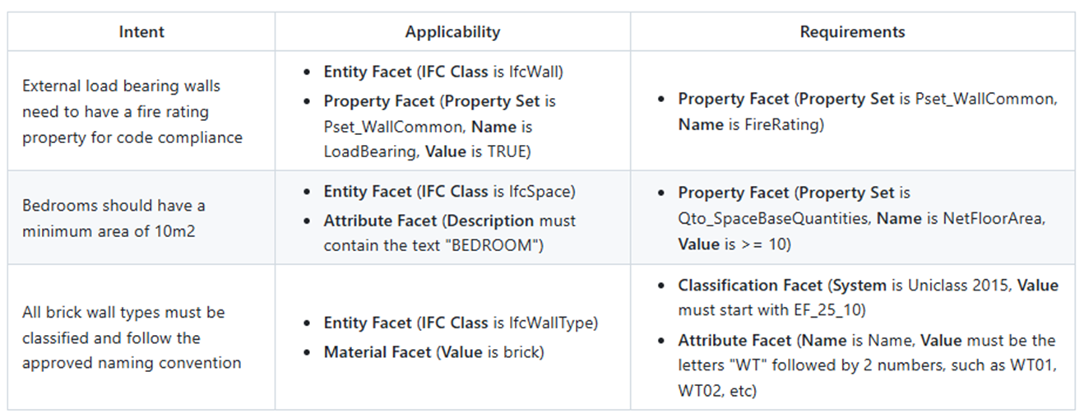
Extra voorbeelden
© buildingSMART International – IDS User Manual (GitHub), CC BY-ND 4.0.

Slide 66
Learn More!
GitHub
IDS Learn

